Slide 2
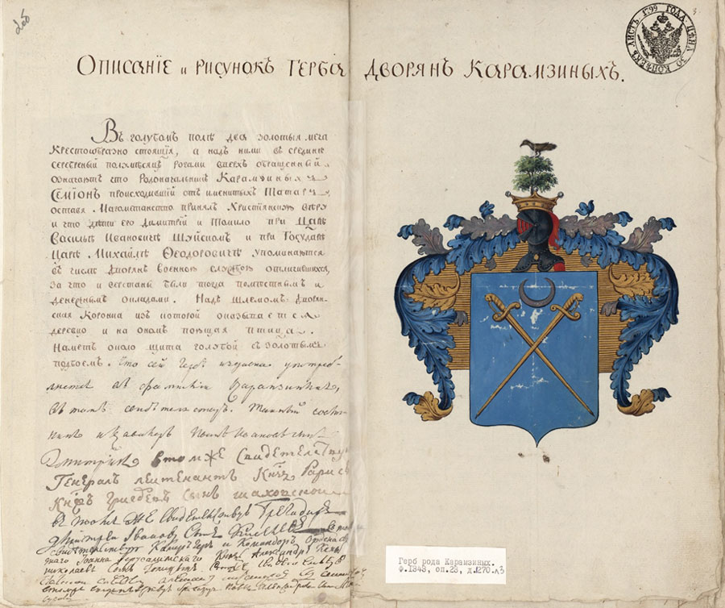
Портрет Н.М. Карамзина. Худож. А. Венецианов. 1828 г. Всероссийский музей А.С. Пушкина
Рисунок и описание герба дворянского рода Карамзиных, представленные поручиком Н.М. Карамзиным.1799 г.

Slide 3
Выставка «Именитейший гражданин государства Российского»

Slide 4
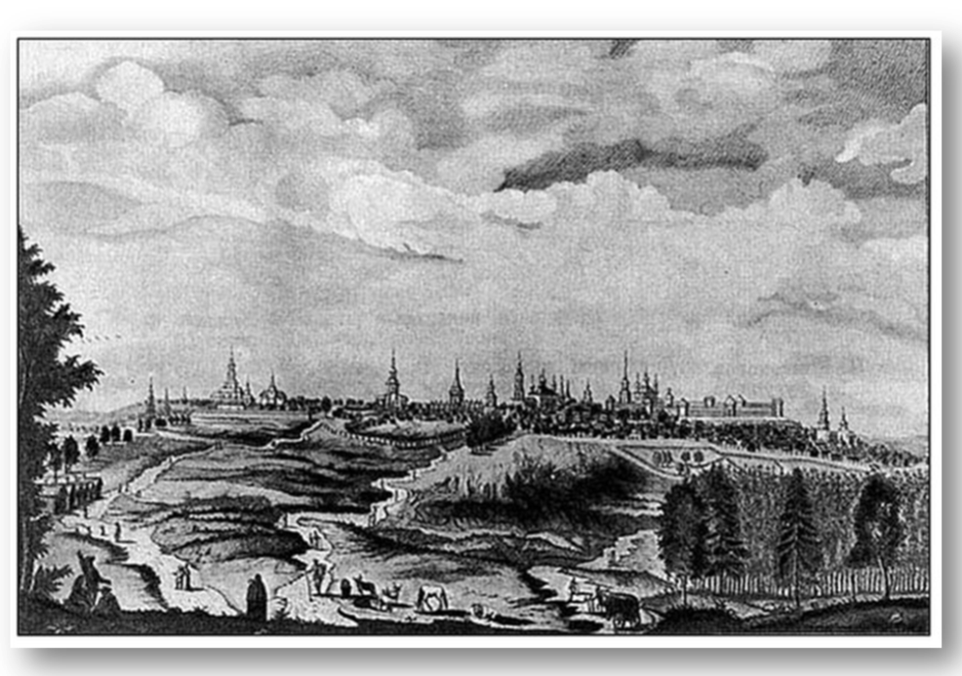
Симбирск в середине XVIII века.
Гравюра М. И. Махаева (1716-1770). РГБ
Вид Моховой и дома Пашкова в Москве.
Гравюра Ф. Лорие по рисунку Ж. Делабарта. 1798

Slide 5
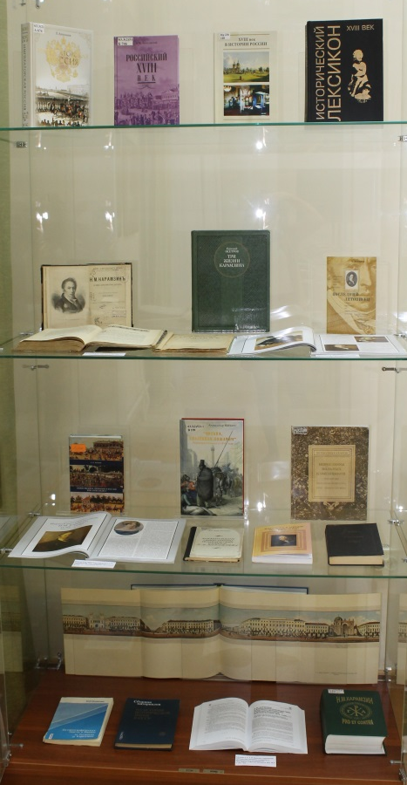
Россия в XVIII – начале XIX вв.

Slide 7
Сиповский В. В. О предках Карамзина // Русская старина. 1898.№ 2. С. 431-435.

Slide 8
Биографические очерки и сборники статей о Н. М. Карамзине

Slide 9
Шляпкин И. А. Первый русский историк Н. М. Карамзин // Московский журнал. 2016. № 6-8.

Slide 11
Умевший, не сгибая выи
Пред обаянием венца,
Царю быть другом до конца
И верноподданным России...
Ф. Тютчев, 1866

Slide 12
Письма Н. М. Карамзина к Александру I, А. И. Тургеневу, Е. А. Карамзиной

Slide 13
Н. М. Карамзин – писатель, поэт, переводчик, реформатор русского языка
«С именем Карамзина соединяется понятие о целом периоде русской литературы, стало быть, от девяностых годов прошлого столетия до двадцатых настоящего. Тридцать пять лет такой блестящей литературной деятельности и около сорока лет такого сильного влияния на русскую литературу, а через нее и на русское общество!»
В. Г. Белинский

Slide 15
Галахов А. Д. История русской словесности, древней и новой. СПб. 1880. 2-е изд.

Slide 16
«Живописный Карамзин, или Русская история в картинах» — репринт издания, выпущенного в 1836–1844 гг. Андреем Прево, своеобразного переложения «Истории Государства Российского» Н. М. Карамзина, адресованого широкому кругу читателей. Основу книги составляет собрание литографий, на которых изображены ключевые моменты русской истории.

Slide 17
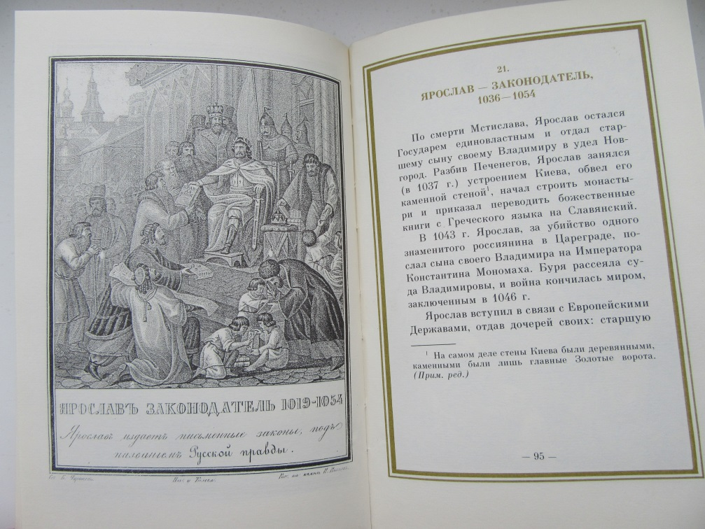
Репринтное издание «Живописного Карамзина»

Slide 18
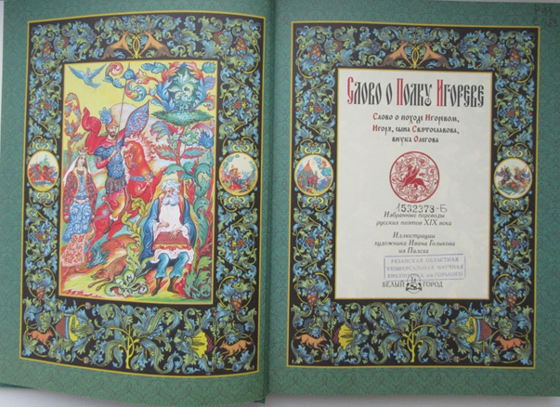
«Слово о полку Игореве» в пересказе Н. М. Карамзина

Slide 19
Лессинг Г. Э. Эмилия Галотти / перевод Н. М. Карамзина

Slide 20
Н. М. Карамзин – реформатор русского языка

Slide 21
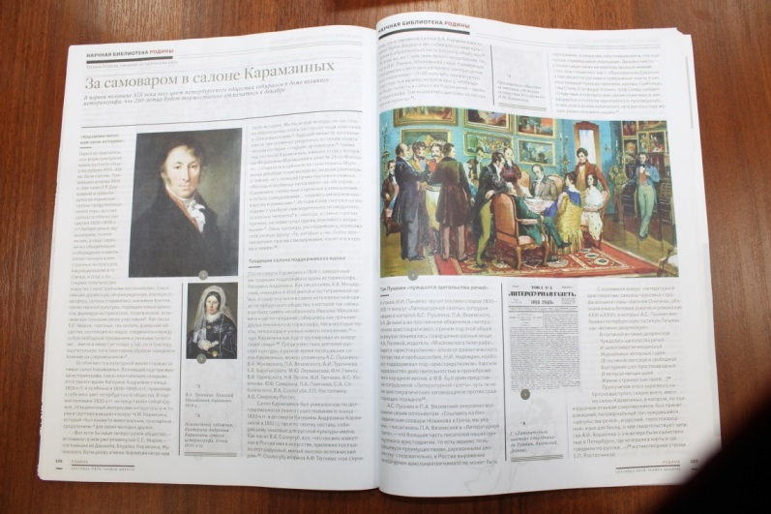
«Арзамас» – литературный кружок в Санкт-Петербурге (1815-1818)
«Карамзин освободил язык от чуждого ига и возвратил ему свободу, обратив его к живым источникам народного слова».
А. С. Пушкин

Slide 22
Карамзин Н. М. Бедная Лиза

Slide 23
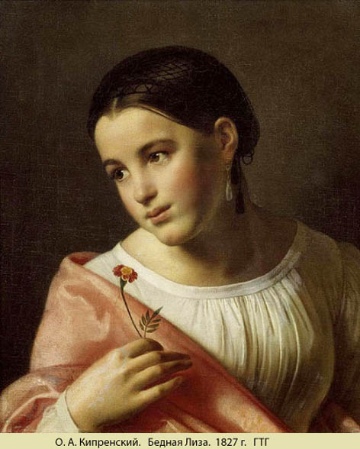
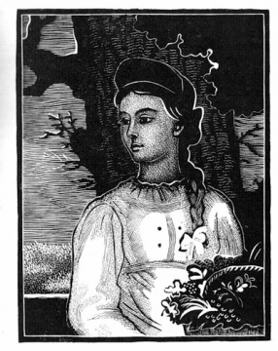
Бедная Лиза. Худож. О. А. Кипренский. 1827. ГТГ
Бедная Лиза. Худож. Г. Д. Епифанов. 1947 г.

Slide 24
Бедная Лиза. Худож. М. В. Добужинский. 1921 г.

Slide 25
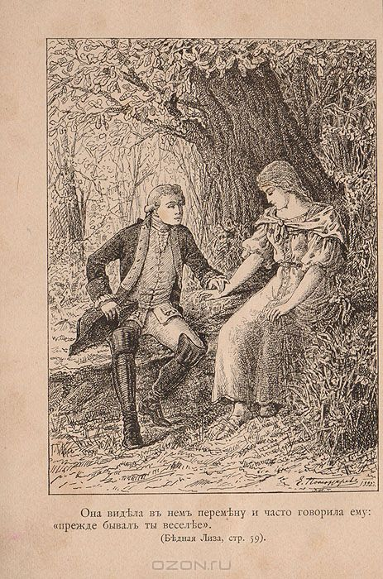
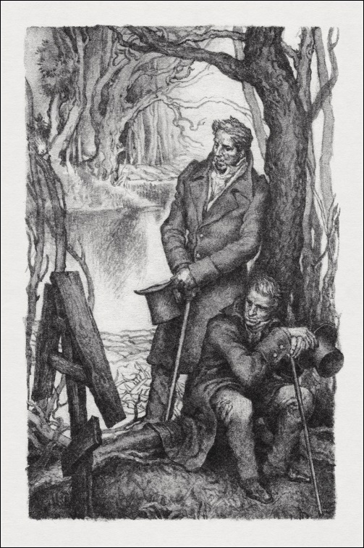
Бедная Лиза. Худож. И. Д. Архипов
Карамзин Н. М. Избранные сочинения. СПб., Издание Глазунова. 1892.
Бедная Лиза.
Худож. В. Н. Третьяков

Slide 26
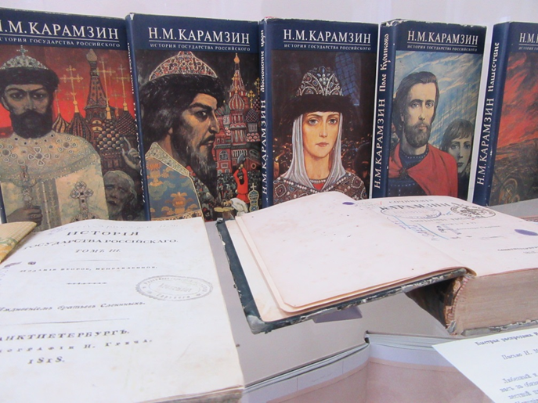
Первый русский историк

Slide 28
Последнее дореволюционное издание «Истории государства Российского». СПб. Издание Товарищества Издательского дела «Копейка»,1915.
«Конечно, он много помог русским людям лучше понимать свое прошлое; но еще больше он заставил их любить его. В этом главная заслуга его труда перед русским обществом...».
В. О. Ключевский

Slide 29
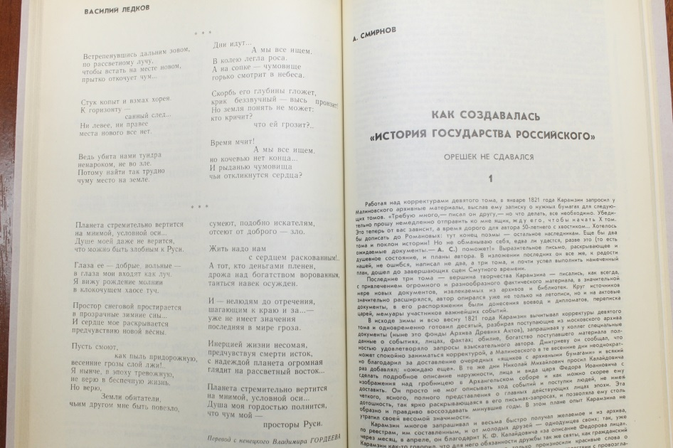
Первая публикация после 1915 года в журнале «Москва» (1988-1989 гг.)

Slide 30
«Великое творение Карамзина, памятник, воздвигнутый им для потомства, – это двенадцать томов русской истории. Его история <…> весьма содействовала обращению умов к изучению отечества. Если подумать о хаосе, царившем в русской истории до Карамзина, и о том труде, которого ему стоило в нем разобраться и дать ясное и правдивое изложение предмета, то станет понятно, как несправедливо было бы умолчать о его заслугах...» А. И. Герцен

Slide 31
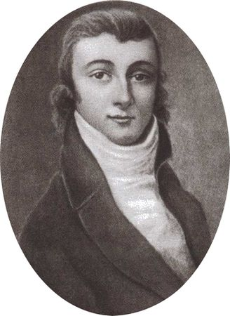
«Наши соотечественники давно путешествуют по чужим странам, но до сих пор никто из них не делал этого с пером в руке».
Н. М. Карамзин
Иллюстрация из прижизненного немецкого издания
«Писем русского путешественника» Н.М. Карамзина

Slide 32
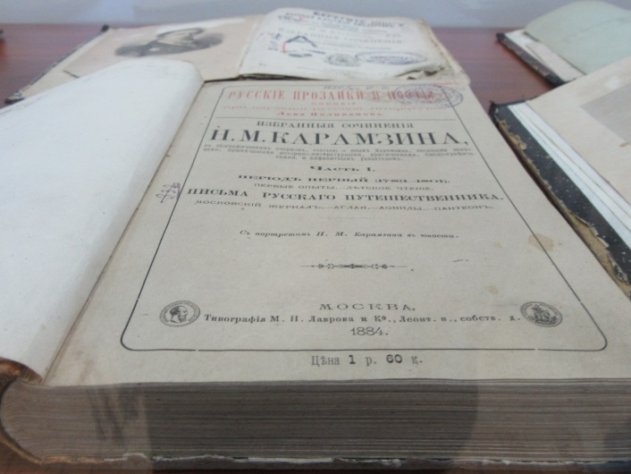
«Письма русского путешественника»

Slide 33
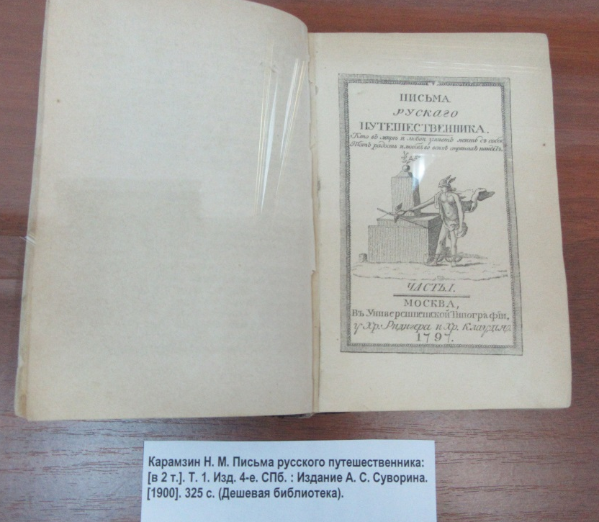

Slide 35
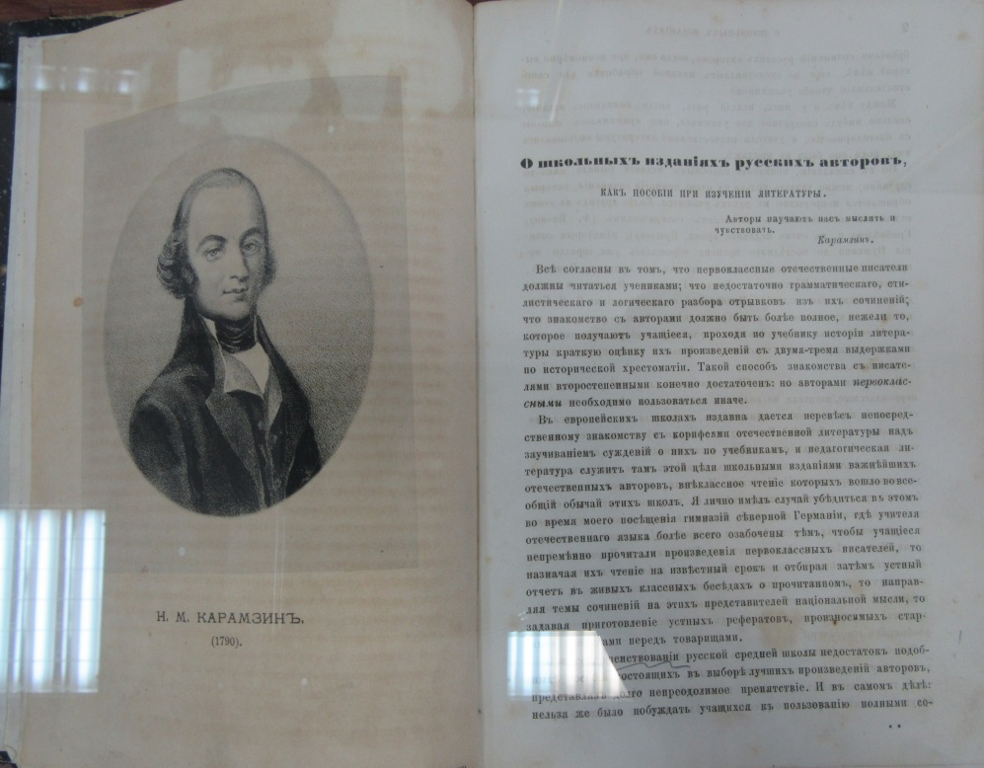

Slide 37
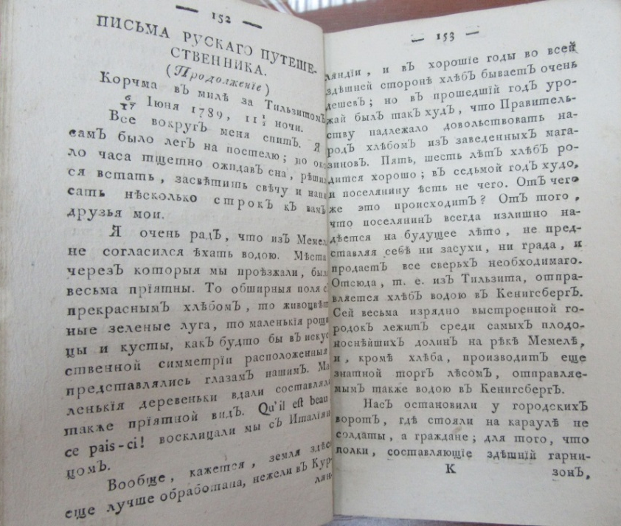

Slide 38
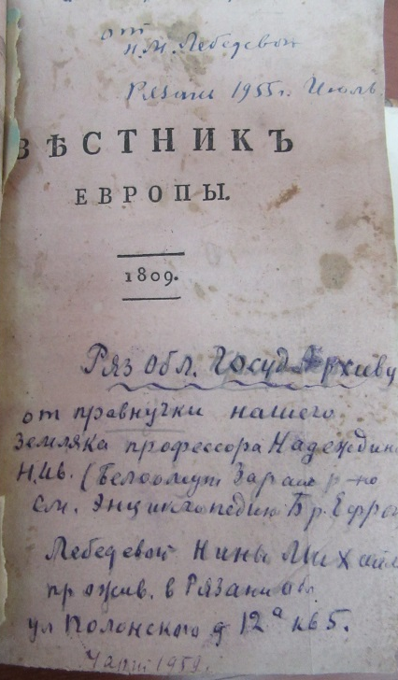
«Своим журналом, своими статьями о разных предметах и повестями он [Карамзин] распространял в русском обществе познания, образованность, вкус и охоту к чтению». В. Г. Белинский

Slide 41
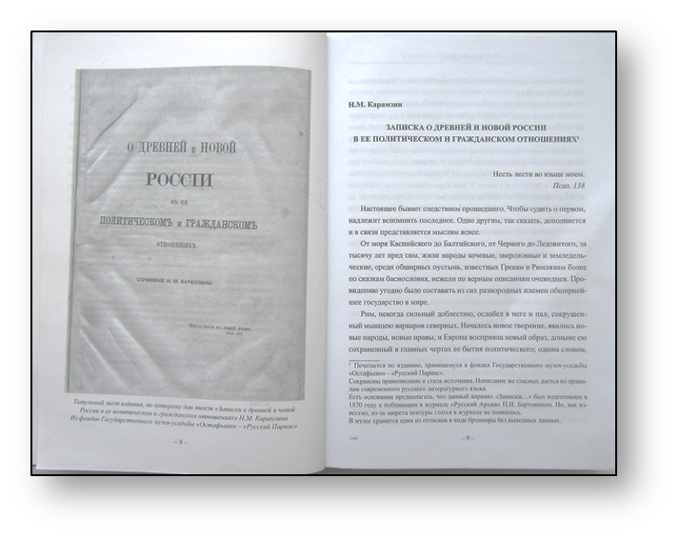
«Остафьево достопамятно для моего сердца: мы там наслаждались всею приятностию жизни, немало и грустили; там текли средние, едва ли не лучшие лета моего века, посвященные семейству, трудам и чувствам общего доброжелательства, в тишине страстей мятежных». Из письма Н. М. Карамзина Н. И. Кривцову, 1819 г.

Slide 43
Основные даты жизни и творчества Н.М.Карамзина
1766, 1 (12) декабря — родился в Симбирске 1782-1784 — служба в петербургском гвардейском полку, отставка по недостатку средств. 1789-1790 — поездка по Европе (Германия, Швейцария, Франция, Англия). 1791-1792 — издание «Московского журнала», первого русского литературного журнала. 1792 — повесть «Бедная Лиза» (опубликована в «Московском журнале»). 1797 — отдельное издание «Писем русского путешественника». 1801 — начало издания журнала «Вестник Европы». 1804 — получает звание официального историографа, начало работы над «Историей Государства Российского». 1816 — выход первых восьми томов «Истории государства российского» (всего вышло двенадцать томов). 1826, 22 мая (3 июня) — умер в Петербурге.

Slide 44
Спасибо за внимание!

